Slide 1

Новый алгоритм построения кратчайшего пути обхода конечного множества непересекающихся контуров на плоскости
А.А. Петунин, Е.Г. Полищук, С.С. Уколов.
ХVI-й Всероссийская
научно-практическая конференция
«Перспективные системы и задачи управления»
5 - 9 апреля 2021
Домбай

Slide 2
Содержание
Задачи маршрутизации режущего инструмента и её классификация
Задача непрерывной резки (Continuous cutting problem)
Алгоритм решения задачи CCP
Непрерывная оптимизация
Дискретная оптимизация
Учёт ограничения предшествования
Достаточные условия экстремума
Локальный минимум
Глобальный минимум
Численные эксперименты
Заключение

Slide 3
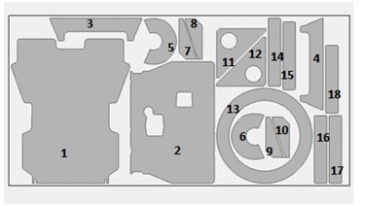
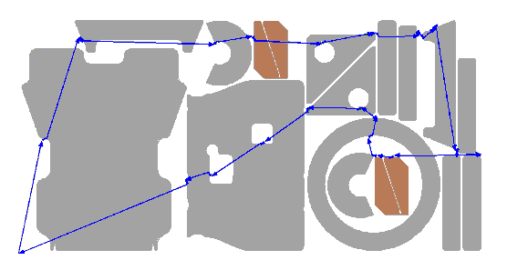
Разработка управляющих программ для машин листовой резки с ЧПУ
Раскрой (Размещение)
Маршрутизация инструмента (Резка)
Генерация управляющей программы ЧПУ
Минимизация отходов
Минимизация стоимости и/или времени резки

Slide 4
Классификация задач маршрутизации режущего инструмента
Непрерывное множество
допустимых точек врезки
CCP
SCCP
GSCCP
ICP
GSCCP
GSCCP
Конечное множество допустимых точек врезки
GTSP
ECP
Заданные точки врезки
TSP

Slide 5
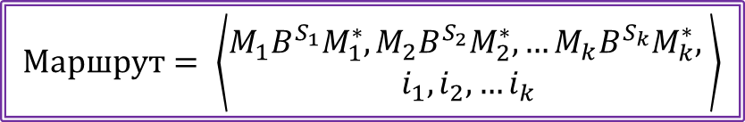
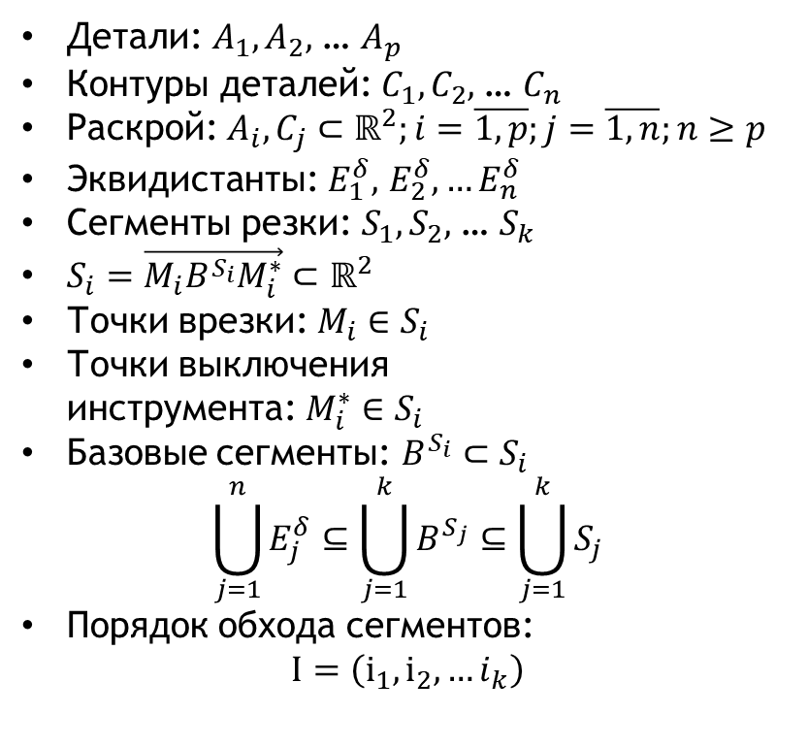
Задача маршрутизации инструмента
Детали: $A_{1},A_{2},$ … $A_{p}$
Контуры деталей: $C_{1},C_{2},$ … $C_{n}$
Раскрой: $A_{i},C_{j}⊂ℝ^{2};i=\overline{1, p};j=\overline{1, n};n≥p$
Эквидистанты: $E_{1}^{δ},$ $E_{2}^{δ}, …E_{n}^{δ}$
Сегменты резки: $S_{1},S_{2},$ … $S_{k}$
$S_{i}=\vec{M_{i}B^{S_{i}}M_{i}^{∗}}⊂ℝ^{2}$
Точки врезки: $M_{i}∈S_{i}$
Точки выключения инструмента: $M_{i}^{∗}∈S_{i}$
Базовые сегменты: $B^{S_{i}}⊂S_{i}$
$$\bigcup_{j=1}^{n}{E_{j}^{δ}}⊆\bigcup_{j=1}^{k}{B^{S_{j}}}⊆\bigcup_{j=1}^{k}{S_{j}}$$
Порядок обхода сегментов:
$$I=\left(i_{1}, i_{2},…i_{k}\right)$$
$$Маршрут= \left\langle \begin{aligned}M_{1}B^{S_{1}}M_{1}^{∗},M_{2}B^{S_{2}}M_{2}^{∗}, …M_{k}B^{S_{k}}M_{k}^{∗}, \\ i_{1},i_{2}, …i_{k}\end{aligned}\right\rangle$$
1
3
2
Начало маршрута
Точки врезки
Точки выключения инструмента
Холостой ход инструмента
Сегменты резки

Slide 6
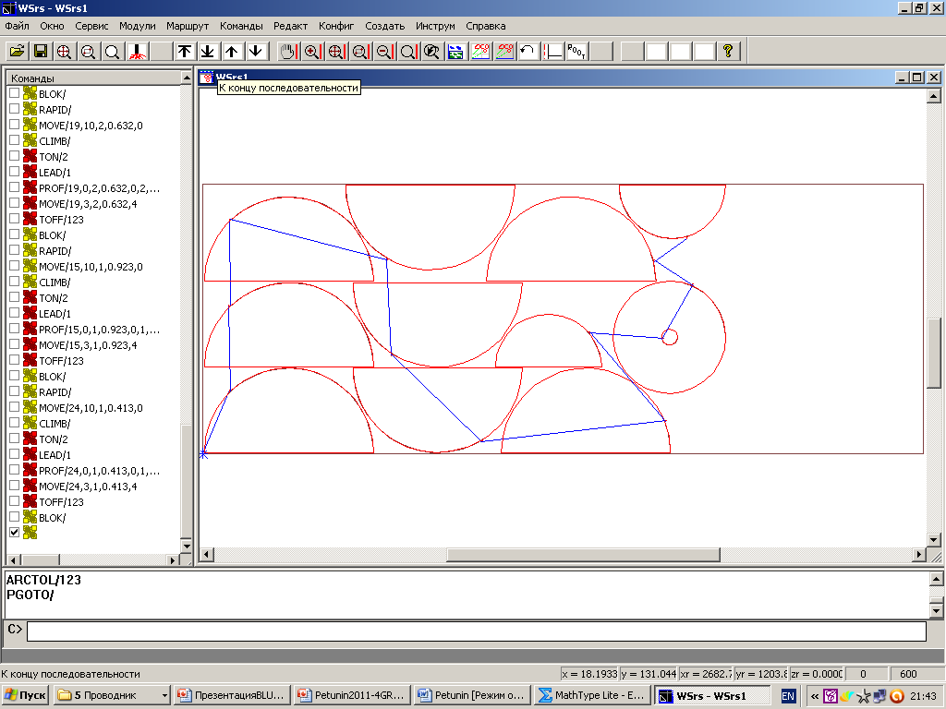
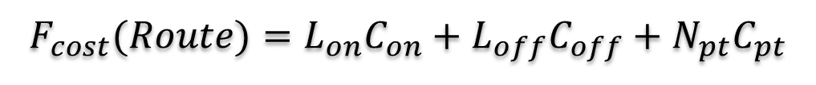
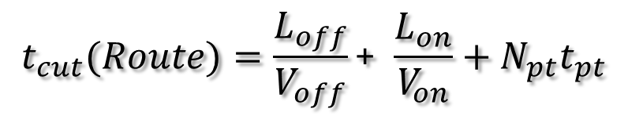
Целевая функция
Стоимость резки
$$F_{cost}(Route)=L_{on}C_{on}+L_{off}C_{off}+N_{pt}C_{pt}$$
Время резки
$$t_{cut}(Route)=\frac{L_{off}}{V_{off}}\text{+} \frac{L_{on}}{V_{on}}+N_{pt}t_{pt}$$
Где:
L_{off} – длина холостого хода
L_{on} – длина сегментов резки
C_{on} – стоимость холостого хода
C_{off} – стоимость резки
C_{pt} – стоимость одной врезки
V_{off} – скорость холостого хода
V_{on} – скорость резки
N_{pt} – количество точек врезки
t_{pt} – время одной врезки

Slide 7
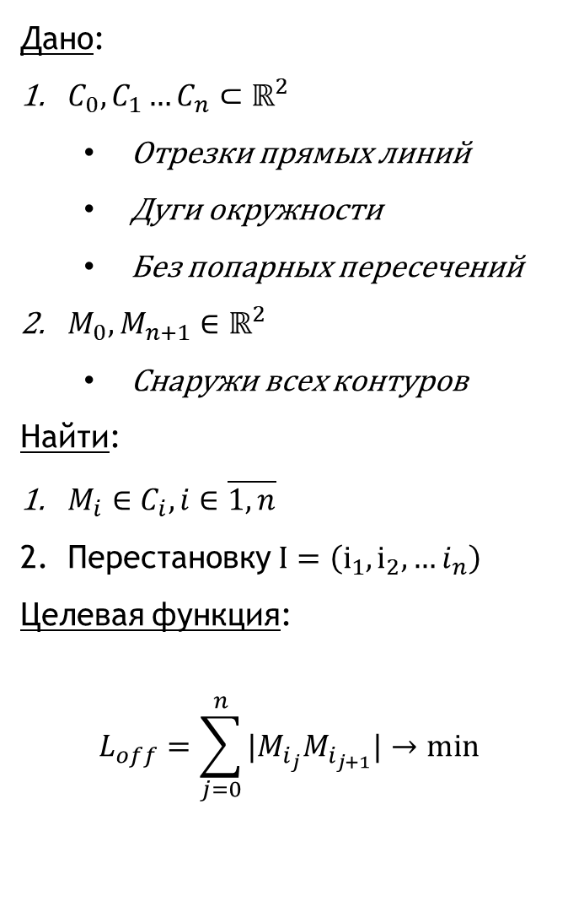
Задача непрерывной резки
(CCP)
Дано:
$C_{0},C_{1}…C_{n}⊂ℝ^{2}$
Отрезки прямых линий
Дуги окружности
Без попарных пересечений
$M_{0},M_{n+1}∈ℝ^{2}$
Снаружи всех контуров
Найти:
$M_{i}∈C_{i},i∈\overline{1,n}$
Перестановку $I=\left(i_{1}, i_{2},…i_{n}\right)$
Целевая функция:
$$L_{off}=\sum_{j=0}^{n}{|M_{i_{j}}M_{i_{j+1}}|}→min$$
M_{n+1}
C₁
C₂
M₁
C₄
C₅
C₃
M₀
M₃
Точки врезки
Длина холостого хода

Slide 8

Ограничение предшествования
C_{a}
C_{a}
C_{b}
C_{b}
i_{a}<i_{b}
i_{a}>i_{b}
Существуют и другие технологические ограничения

Slide 9
Эвристика решающая CCP
Удаление «внешних» контуров
Непрерывная оптимизация (геометрическая)
Дискретная оптимизация (комбинаторная)
Восстановление «внешних» контуров

Slide 10
Удаление внешних контуров
Внешний контур
Внутренний
контур

Slide 11
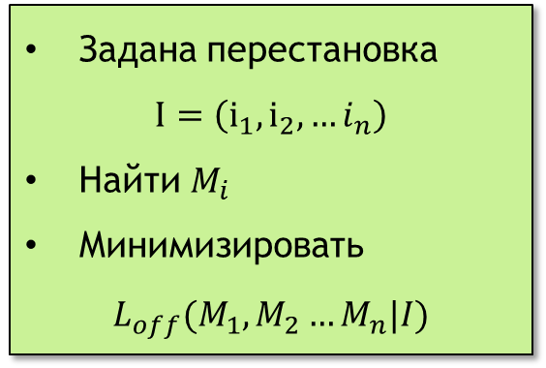
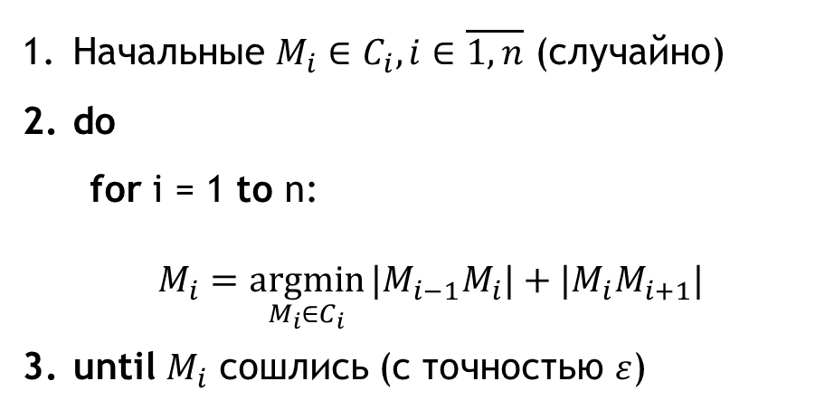
Непрерывная оптимизация
Задана перестановка $I=\left(i_{1}, i_{2},…i_{n}\right)$
Найти $M_{i}$
Минимизировать $L_{off}(M_{1},M_{2}…M_{n}|I)$
Начальные $M_{i}∈C_{i},i∈\overline{1,n}$ (случайно)
do
for i = 1 to n:
$$M_{i}=\underset{M_{i}∈C_{i}}{argmin}{|M_{i−1}M_{i}|+|M_{i}M_{i+1}|}$$
until $M_{i}$ сошлись (с точностью $ε$)
C_{i-1}
C_{i-1}
C_{i}
M*_{i-1}
M_{i-1}
C_{i+1}
M_{i}
C_{i+1}
M_{i-1}
M’_{i}
M’_{i}
M_{i+1}
C_{i}
M_{i}
M_{i+1}

Slide 12
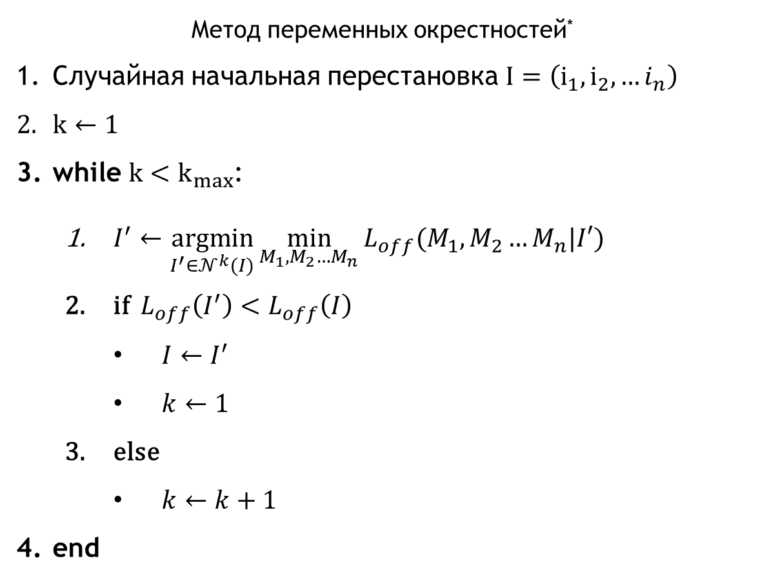
Дискретная оптимизация
Метод переменных окрестностей*
Случайная начальная перестановка $I=\left(i_{1}, i_{2},…i_{n}\right)$
$k←1$
while $k<k_{max}$:
$I^{′}←\underset{I^{′}∈𝒩^{k}(I)}{argmin}{\min_{M_{1},M_{2}…M_{n}}{L_{off}(M_{1},M_{2}…M_{n}|I′)}}$
if $L_{off}\left(I^{′}\right)<L_{off}\left(I\right)$
$I←I^{′}$
$k←1$
else
$k←k+1$
end
Непрерывная оптимизация
* Hansen, P., Mladenovic, N., and Moreno Perez, J.A. (2010). Variable neighbourhood search: methods and applications. Annals of Operations Research, 175(1), 367 - 407.

Slide 13
Восстановление внешних контуров
Внешний контур
M_{i-1}
M_{i+2}
M_{i}
M_{i+1}
Новая точка врезки
M_{i-2}
Длина маршрута сохраняется
Маршрут остаётся оптимальным

Slide 14
Контрпример
Локальный оптимум
1 м
C₁
C₂
1 м
1 м
3 м
0.2 м
1.8 м
M₀
M₃
Глобальный оптимум

Slide 15
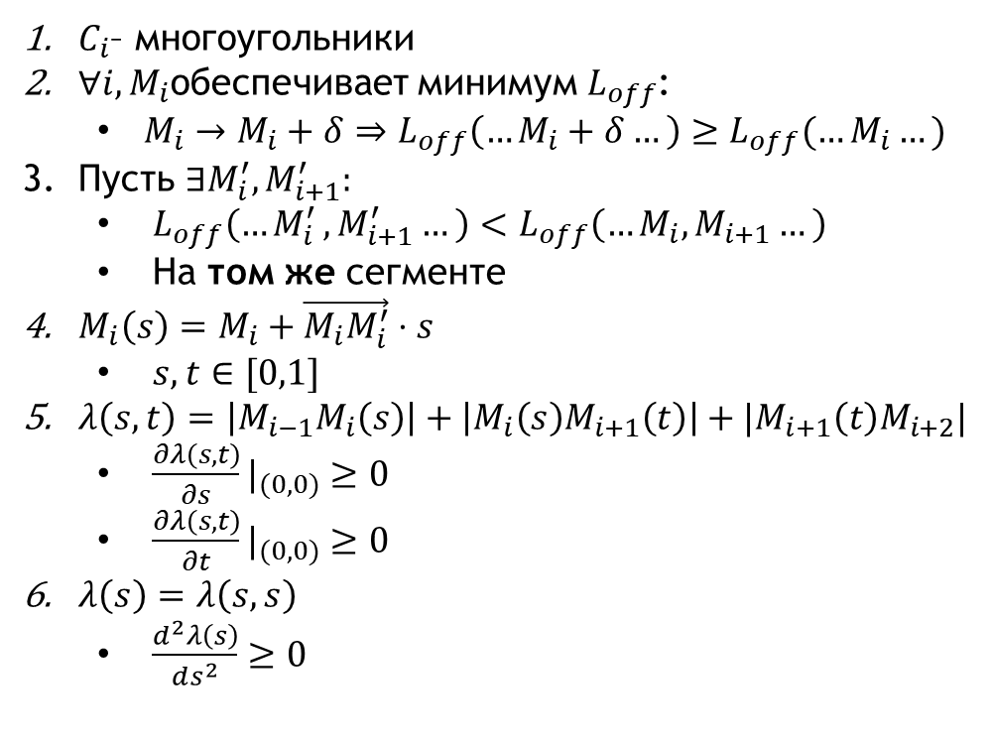
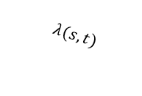
Локальный минимум
$C_{i}$– многоугольники
${∀i, M}_{i}$обеспечивает минимум $L_{off}$:
$M_{i}→M_{i}+δ⇒L_{off}\left(…M_{i}+δ…\right)≥L_{off}(…M_{i}…)$
Пусть $∃M_{i}^{′},M_{i+1}^{′}:$
$L_{off}\left({…M}_{i}^{′},M_{i+1}^{′}…\right)<L_{off}\left(…M_{i},M_{i+1}…\right)$
На том же сегменте
$M_{i}\left(s\right)=M_{i}+\vec{M_{i}M_{i}^{′}}⋅s$
$s,t∈[0,1]$
$λ\left(s,t\right)=\left|M_{i−1}M_{i}\left(s\right)\right|+\left|M_{i}\left(s\right)M_{i+1}\left(t\right)\right|+|M_{i+1}\left(t\right)M_{i+2}|$
${\frac{∂λ\left(s,t\right)}{∂s}|}_{(0,0)}≥0$
${\frac{∂λ\left(s,t\right)}{∂t}|}_{(0,0)}≥0$
$λ\left(s\right)=λ\left(s,s\right)$
$\frac{d^{2}λ\left(s\right)}{ds^{2}}≥0$
C_{i}
C_{i+1}
M_{i}
M_{i+1}
M_{i+2}
M_{i-1}
M_{i}(s)
$$λ(s,t)$$
M_{i+1}(t)
M’_{i}
M’_{i+1}

Slide 16
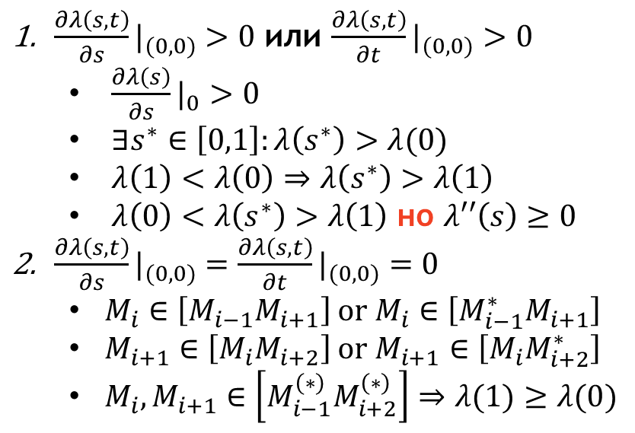
Случаи локального минимума
${\frac{∂λ\left(s,t\right)}{∂s}|}_{(0,0)}>0$ или ${\frac{∂λ\left(s,t\right)}{∂t}|}_{(0,0)}>0$
${\frac{∂λ\left(s\right)}{∂s}|}_{0}>0$
$∃s^{∗}∈\left[0,1\right]:λ\left(s^{∗}\right)>λ(0)$
$λ\left(1\right)<λ\left(0\right)⇒λ\left(s^{∗}\right)>λ\left(1\right)$
$λ\left(0\right)<λ\left(s^{∗}\right)>λ\left(1\right)$ но $λ′′\left(s\right)≥0$
${\frac{∂λ\left(s,t\right)}{∂s}|}_{(0,0)}={\frac{∂λ\left(s,t\right)}{∂t}|}_{(0,0)}=0$
$M_{i}∈\left[M_{i−1}M_{i+1}\right]$ or $M_{i}∈\left[M_{i−1}^{∗}M_{i+1}\right]$
$M_{i+1}∈\left[M_{i}M_{i+2}\right]$ or $M_{i+1}∈\left[{M_{i}M}_{i+2}^{∗}\right]$
${M_{i},M}_{i+1}∈\left[M_{i−1}^{\left(∗\right)}M_{i+2}^{\left(∗\right)}\right]⇒λ(1)≥λ(0)$
C_{i}
C_{i}
C_{i}
C_{i+1}
M_{i-1}
M*_{i-1}
M_{i-1}
M_{i}
M_{i}
M_{i}
M_{i+1}
M_{i+1}
M_{i+1}
M_{i+2}
M_{i-1}

Slide 17
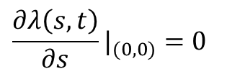

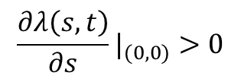
Глобальный минимум
M_{i+1}
M_{i}
M_{i+2}
M_{i-1}
M’_{i}
M’_{i+1}
M_{i}(s)
M_{i+1}(t)
$${\frac{∂λ\left(s,t\right)}{∂s}|}_{(0,0)}=0$$
$${\frac{∂λ\left(s,t\right)}{∂s}|}_{(0,0)}>0$$
M_{i+1}
M_{i+1}
M_{i}
M_{i}
C_{i}
M_{i-1}
M_{i-1}
C_{i}
$$M_{i}∈\left[M_{i−1}M_{i+1}\right]$$

Slide 18
Варианты глобального минимума
Точка на ребре
Точка в вершине
Выпуклый случай
M_{i+1}
C_{i}
C_{i}
C_{i}
M_{i}
M_{i-1}
M_{i}
M_{i-1}
M_{i}
M_{i+1}
M_{i-1}
M_{i+1}

Slide 19
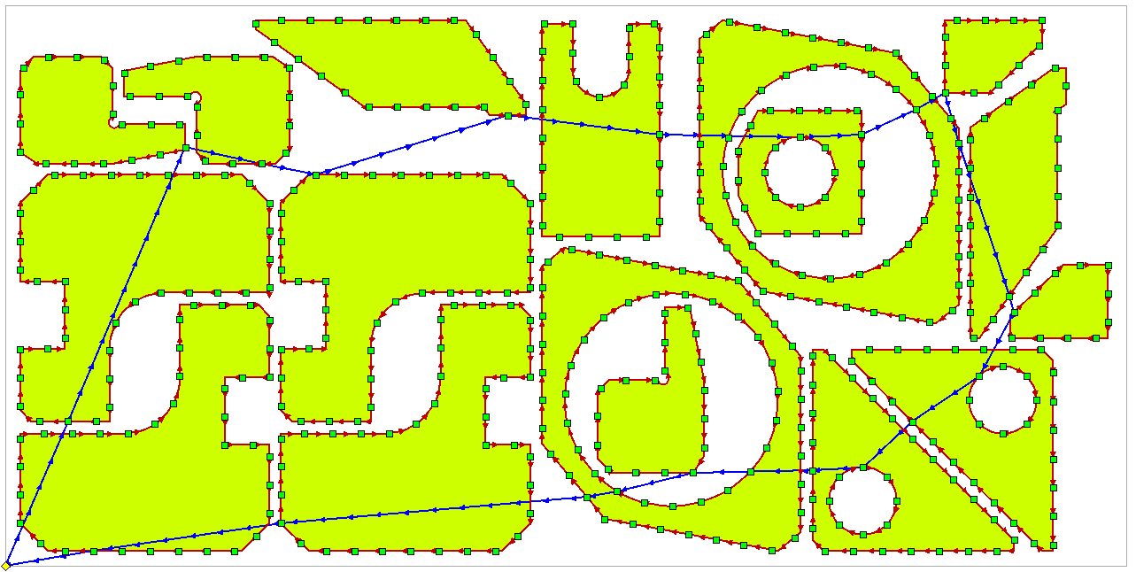
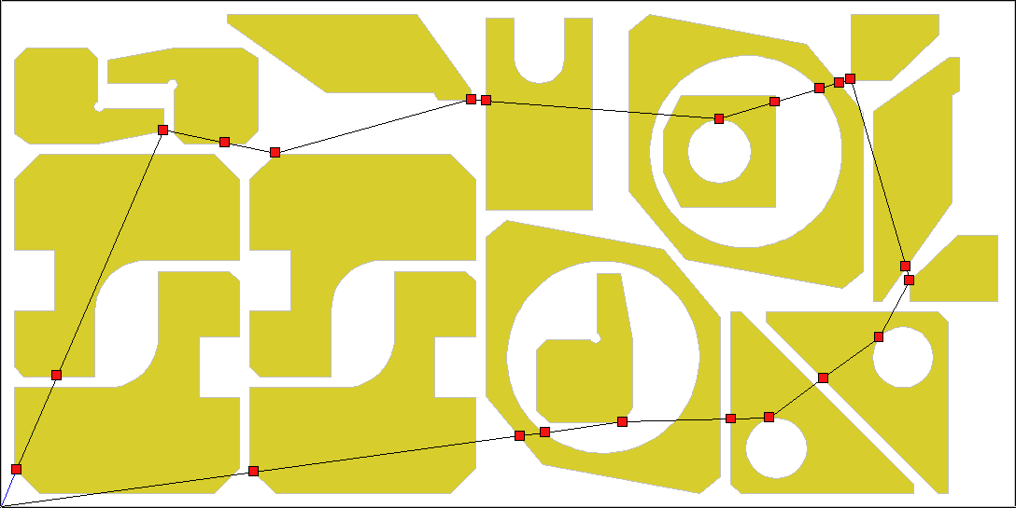
Численные эксперименты
GTSP (дискретная задача)
Задание | №229 | №464 | №3211
Деталей | 11 | 14 | 17
Контуров | 12 | 21 | 22
L_{on}, м | 24.609 | 21.717 | 25.051
Точек врезки | 491 | 429 | 493
GTSP L_{off}, м | 7.729 | 4.743 | 4.557
CCP L_{off}, м | 7.727 | 4.706 | 4.536
CCP

Slide 20
Заключение
Решается задача непрерывной резки (CCP)
С учётом ограничения предшествования
Создана новая эвристика решения задачи CCP
Эвристика поиска точек врезки (непрерывная оптимизация)
Сочетается с разными техниками комбинаторной оптимизации для получения полного решения
Исследовано решение задачи поиска точек врезки
Доказано, что находится локальный минимум
Достаточные условия глобального минимума
Легко проверяются
Направления дальнейших исследований
Учёт технологических ограничений на положения точек врезки
Сочетание с другими техниками комбинаторной оптимизации

Slide 21
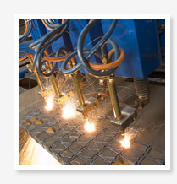
Спасибо за внимание!
Станислав Уколов
Институт новых материалов и технологий, Уральский федеральный университет
s.s.ukolov@urfu.ru
ХVI-й Всероссийская
научно-практическая конференция
«Перспективные системы и задачи управления»
5 - 9 апреля 2021
Домбай

